Slide 1
Балысхан сайдыы нөҥүө ийэ тылбытын үйэтитии

Slide 2
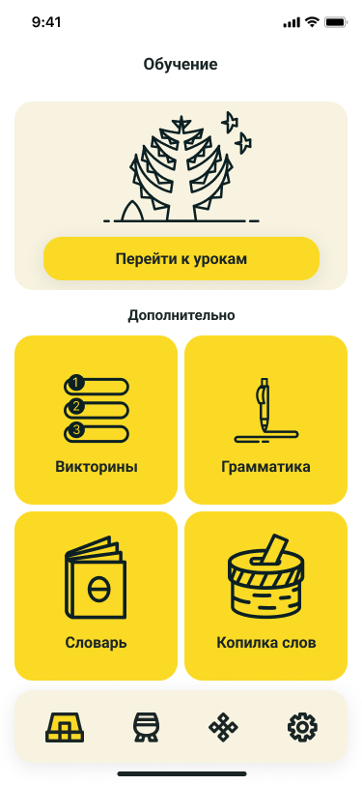
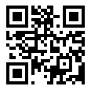
Мобильное приложение по изучению якутского языка
1 этап – для начинающих взрослых и детей от 8-ми лет (Грант Главы РС(Я)
2 этап – для продолжающих взрослых и детей от 8-ми лет (частично Госпрограмма)
3 этап – для детей от 3-х до 7-ми лет
Скачать
Notes:
Всего 53% населения Якутии назвали якутский своим языком 3.5 тысячи населения

Slide 3
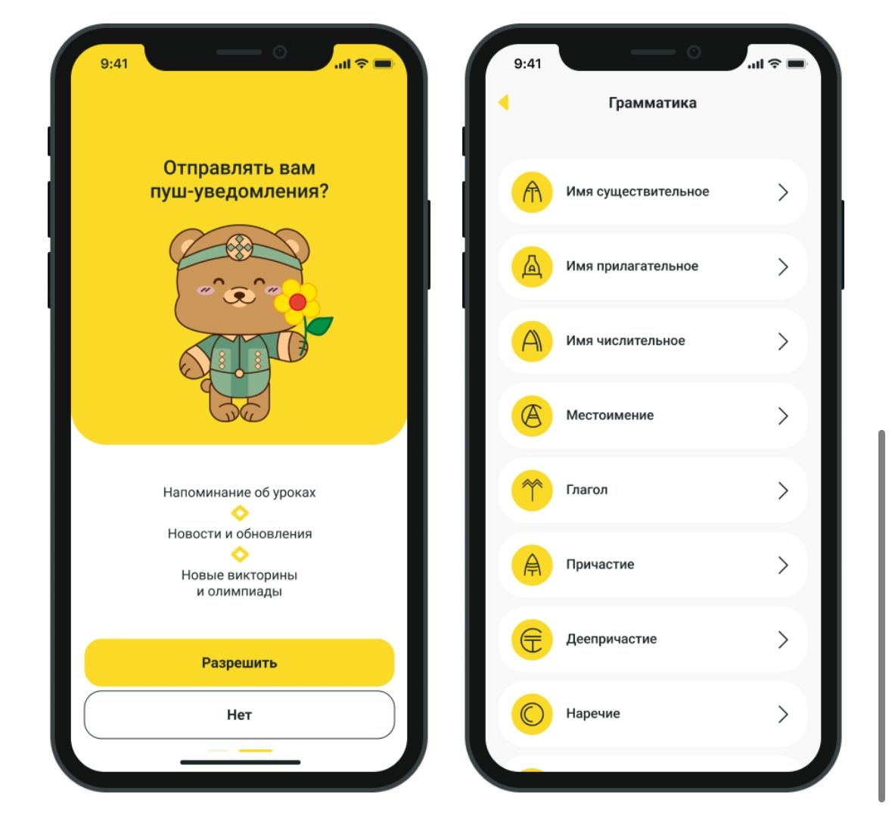
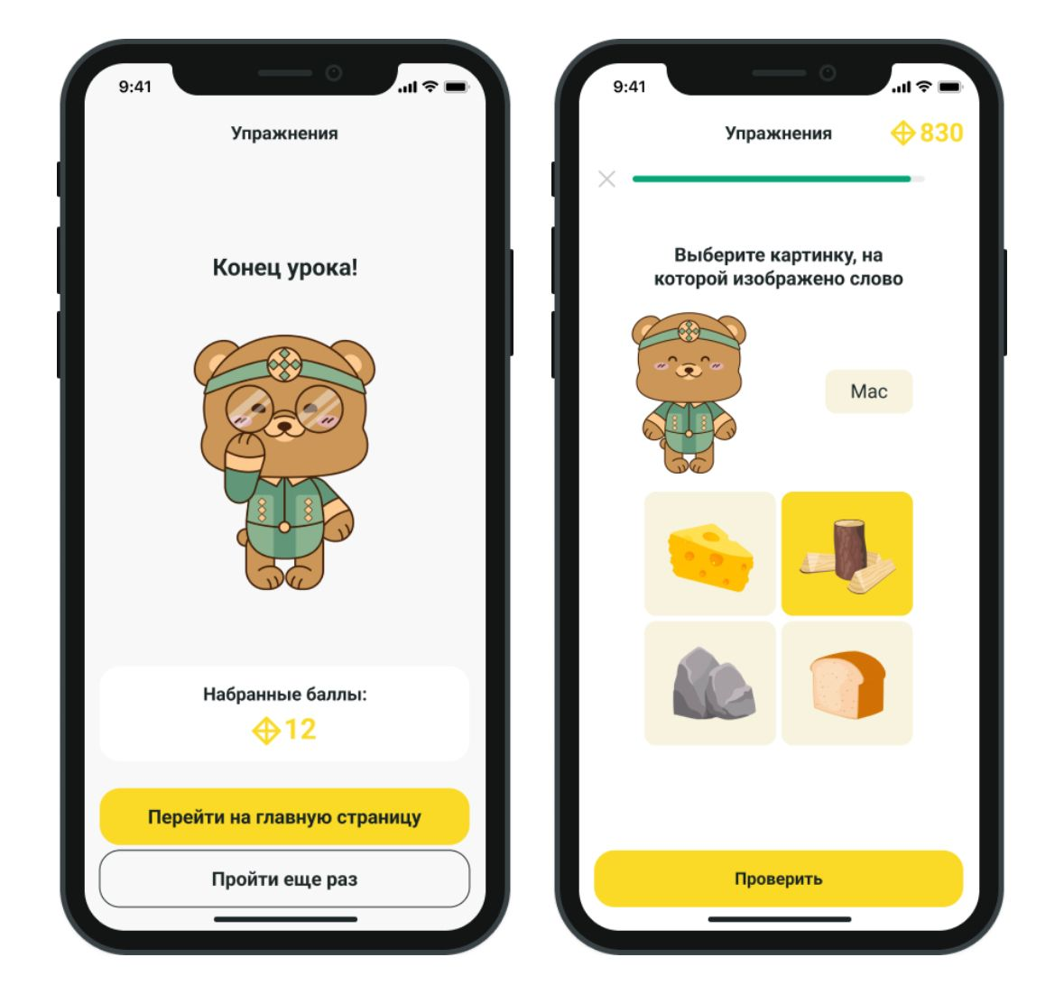
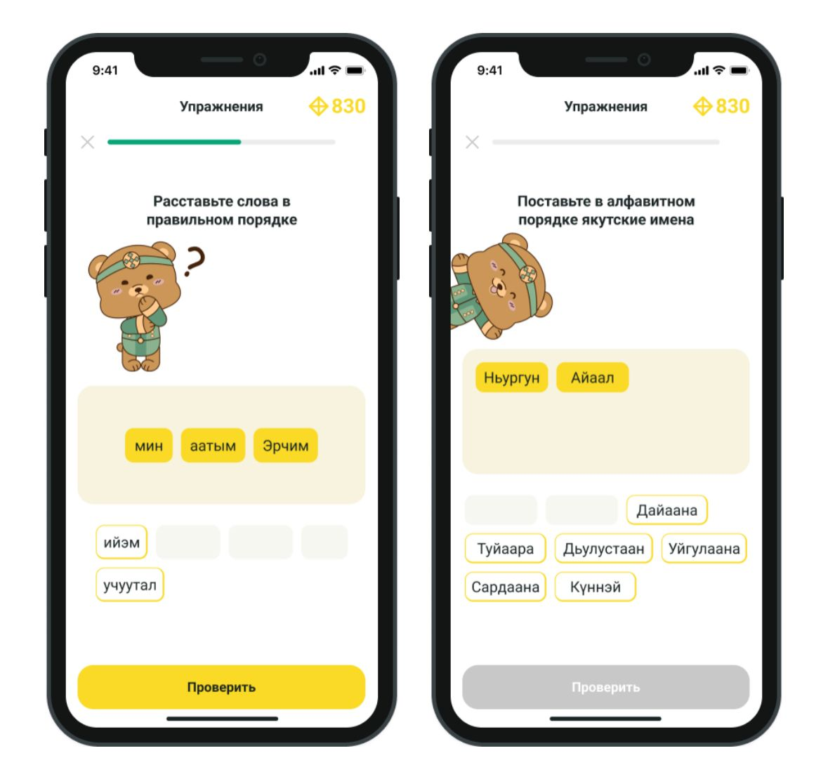
Интерфейс
Notes:
Всего 53% населения Якутии назвали якутский своим языком 3.5 тысячи населения

Slide 4
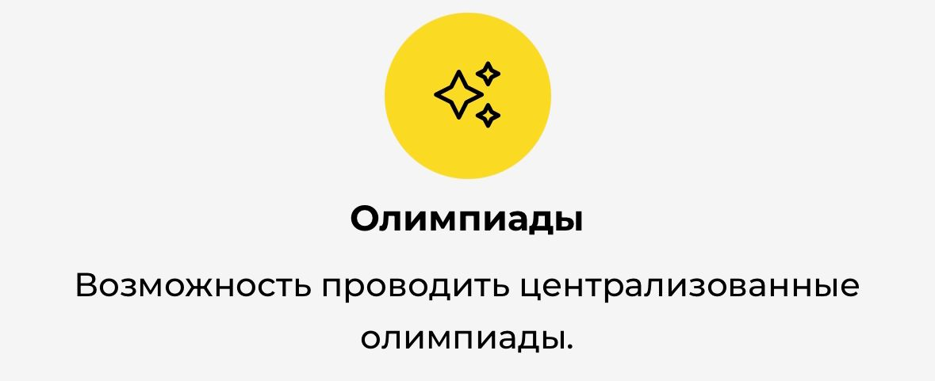
Интерфейс
Notes:
Всего 53% населения Якутии назвали якутский своим языком 3.5 тысячи населения

Slide 5
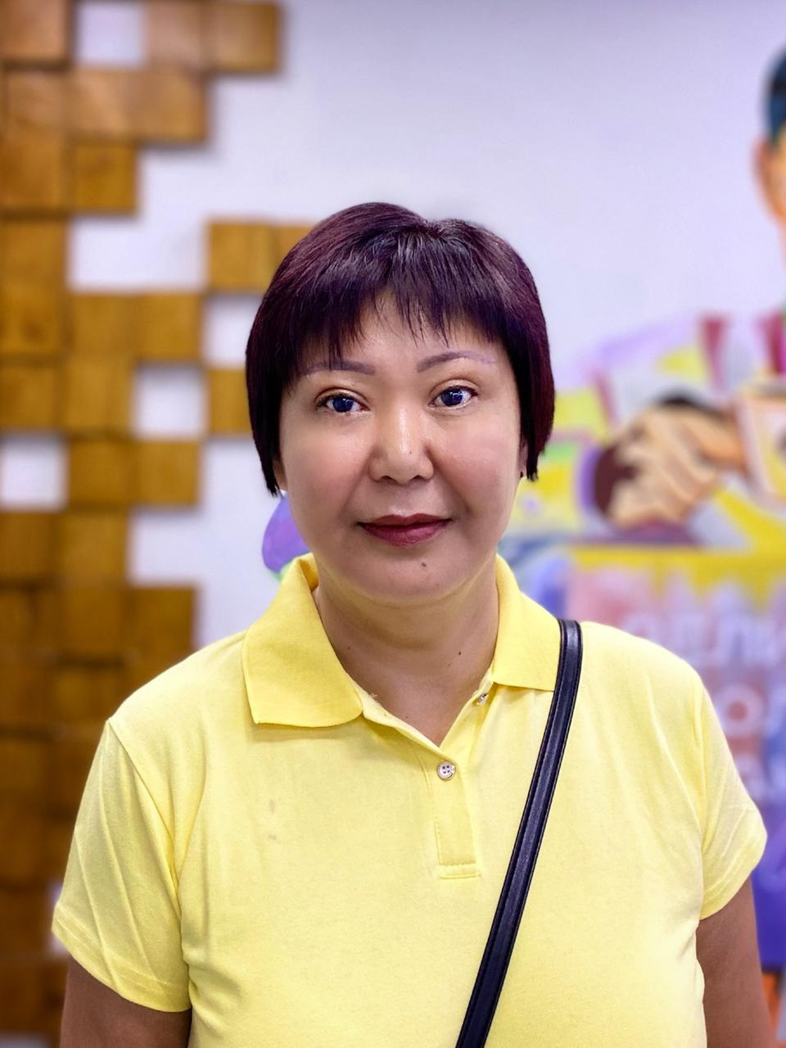
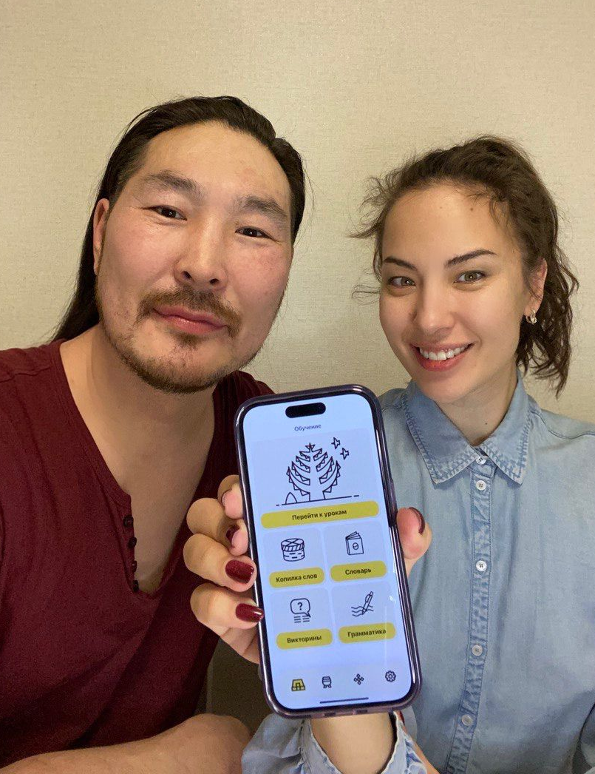
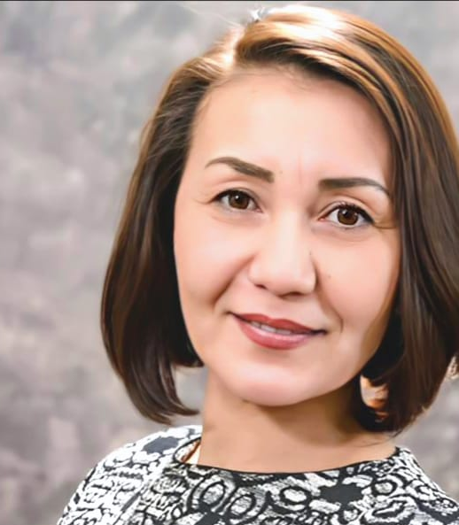
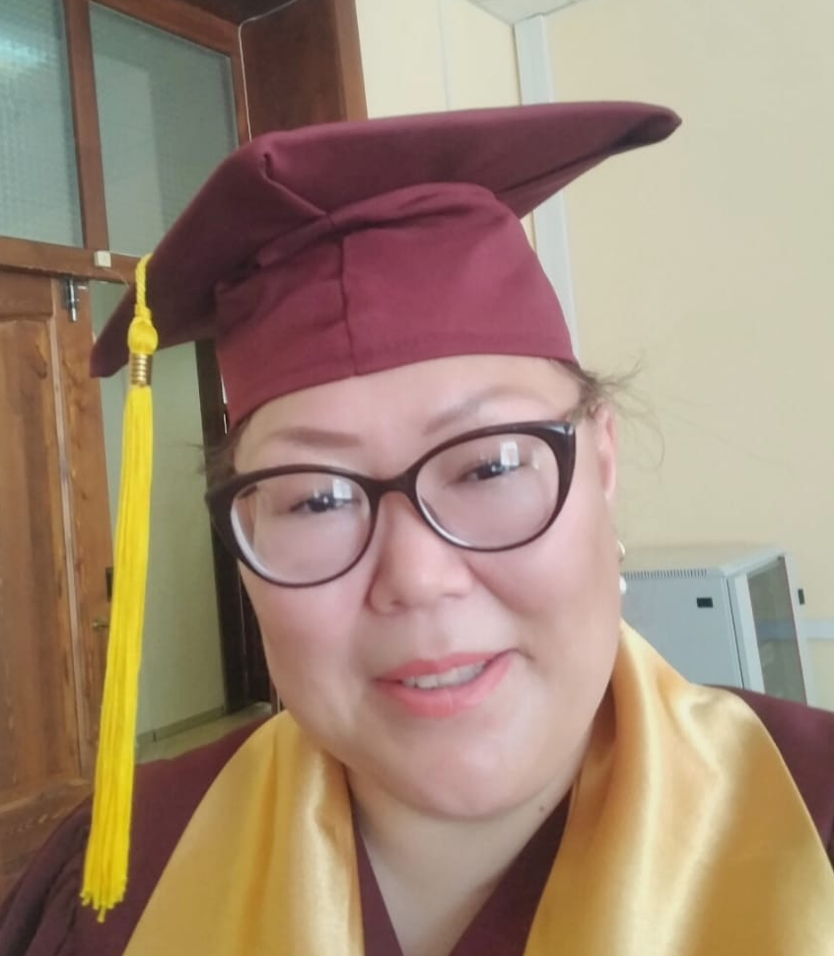
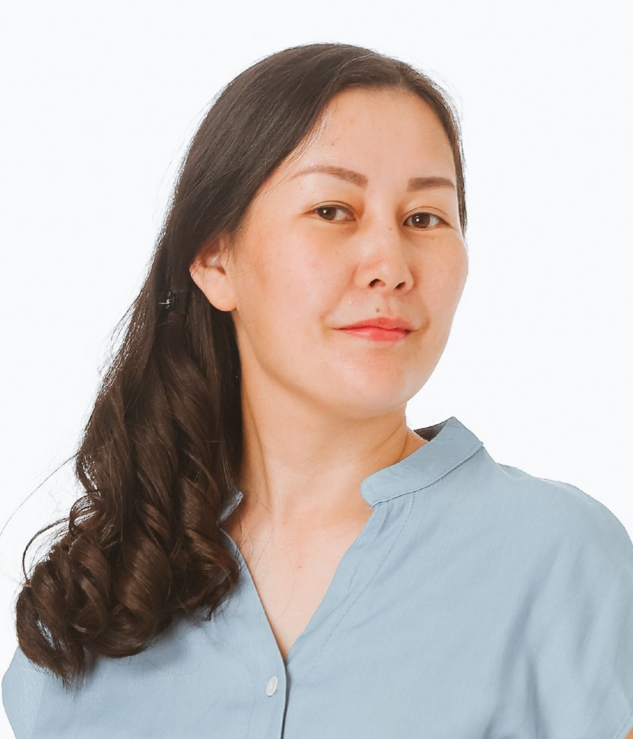
Үлэлиир бөлөхпүт
Марианна Федорова, главный методист
1го этапа
Лилия и Ньургун Бэчигэн -
авторы и координаторы проекта
Ксения Большакова, контент-менеджер
Лена Шишигина, методист 1го этапа
Яна Колодезникова, продакт-менеджер
Сардаана Осипова- ведущая соцсетей, PR
Ульяна Плотникова, главный методист
2го этапа
Анна Прудецкая, UX-копирайтер, редактор
Кюннэй Никифорова, UX-дизайнер

Slide 6
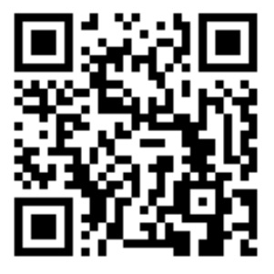
Просим пройти опрос
Notes:
Всего 53% населения Якутии назвали якутский своим языком 3.5 тысячи населения

Slide 7
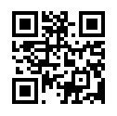
Наши контакты:
#сахалыыприложение
Лилия Бэчигэн +7(985)858-72-48, Ньургун Бэчигэн +7(924)175-71-54, sakhalyy_app@mail.ru
sakhalyy.com

